Slide 1
Class 설계서
9조

Slide 2
변경 이력
일자 | 버전 | 변경 내역 | 작성자
2021.05.25 | 1.0 | 초안 작성 | 박승훈, 이수창, 김민상
2021.05.27 | 1.1 | 클래스 다이어그램 작성 | 박승훈, 이수창, 김민상
2021.05.29 | 1.2 | 클래스 다이어그램 수정 | 박승훈, 이수창, 김민상
2021.05.30 | 1.3 | 시퀀스 다이어그램 작성 | 박승훈, 이수창, 김민상
2021.05.31 | 1.4 | 시퀀스 다이어그램 수정 | 박승훈, 이수창, 김민상

Slide 3
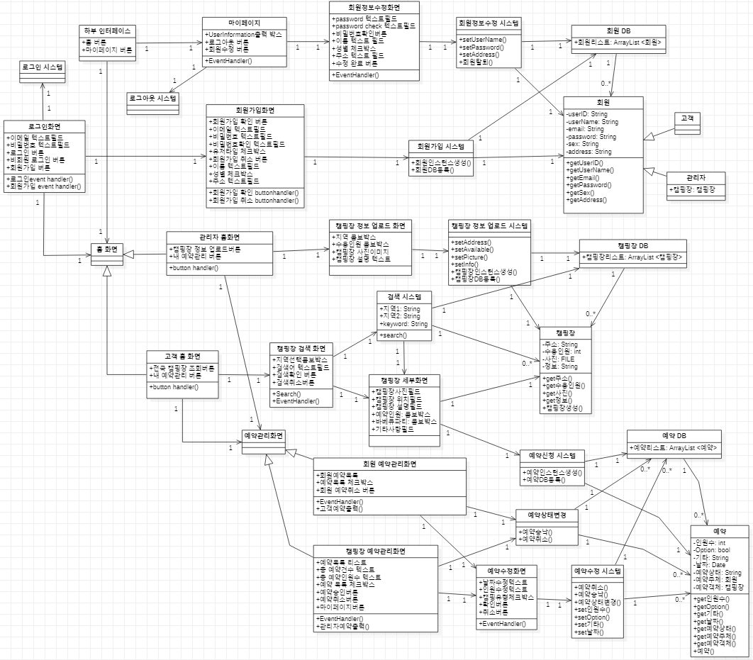
캠핑장 예약관리 프로그램
V 1.4
클래스 다이어그램

Slide 4
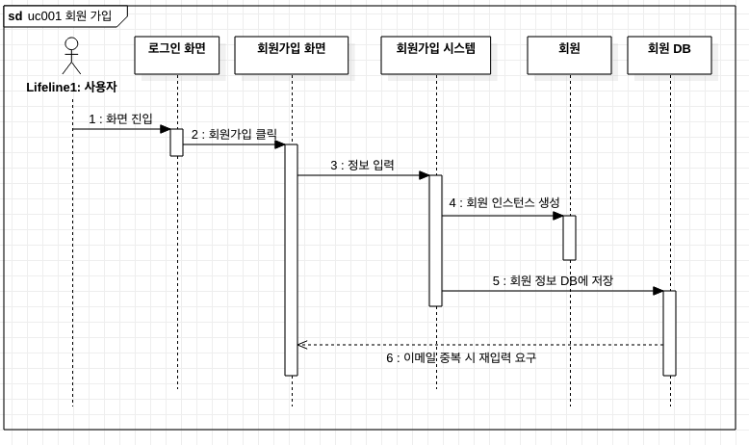
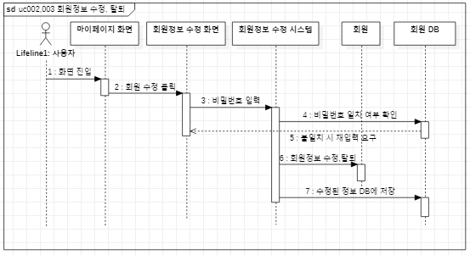
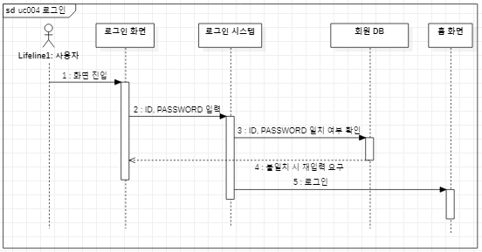
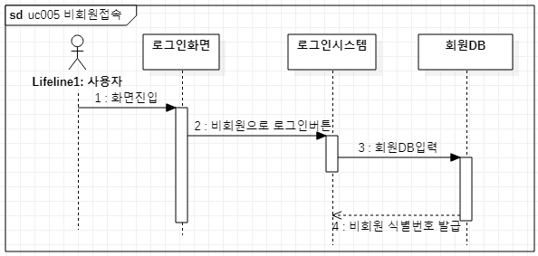
캠핑장 예약관리 프로그램
V 1.4

Slide 5
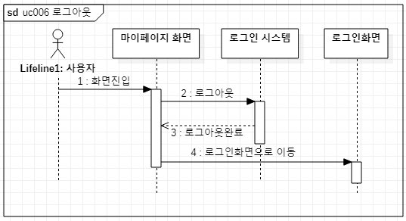
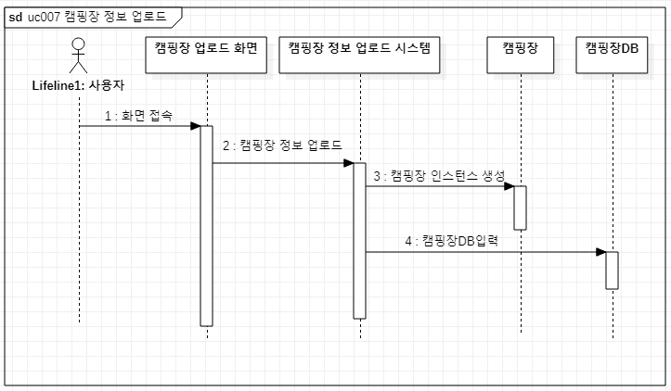
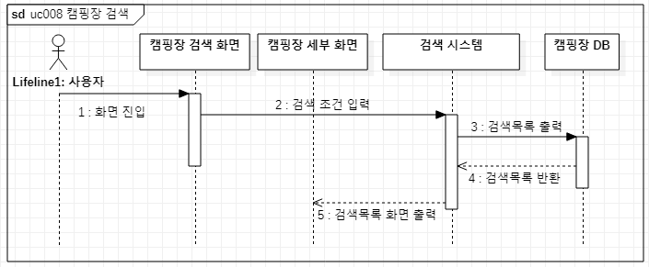
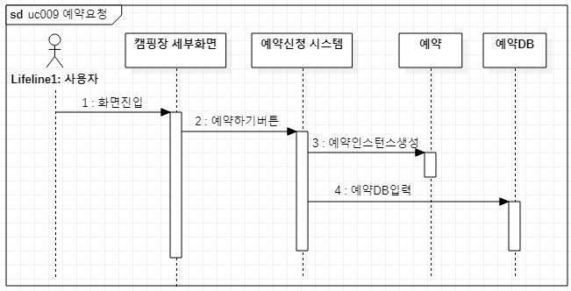
캠핑장 예약관리 프로그램
V 1.4

Slide 6
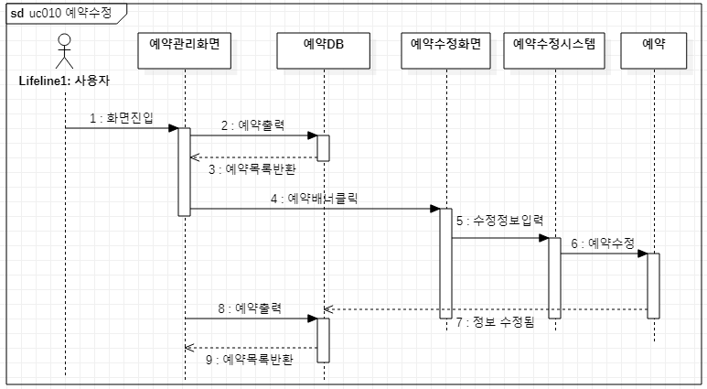
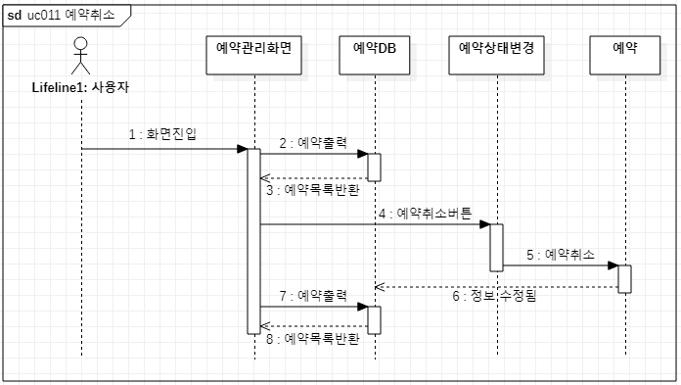
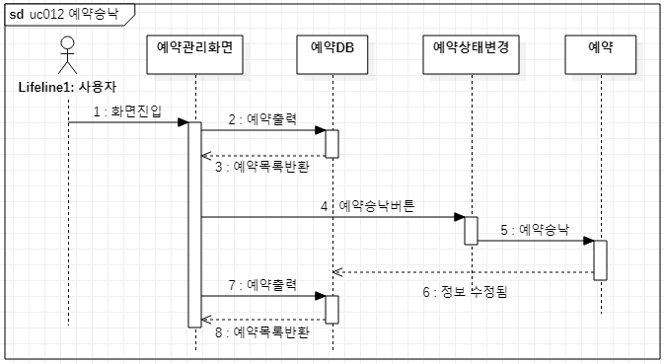
캠핑장 예약관리 프로그램
V 1.4

